Slide 1
Мастера Воздушного Кода
Задача №7 – Детектор препятствий

Slide 2
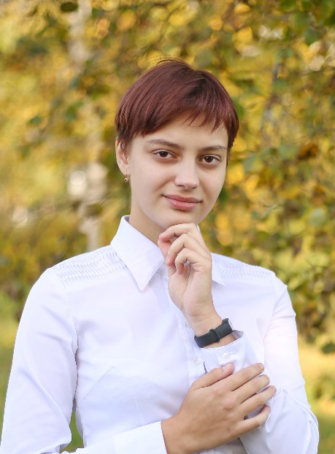
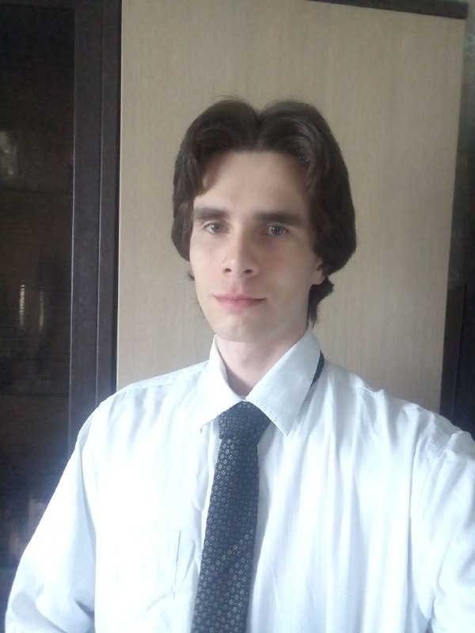
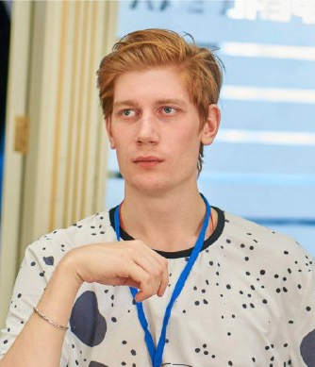
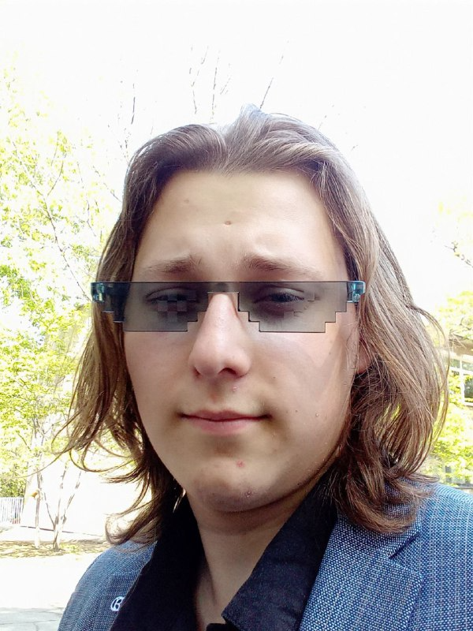
Наша команда
БУДЕТ ПОЗЖЕ
Прокопец Анастасия Дмитриевна
Tg: @ahimenes17
Капитан команды
Чечетов Кирилл Антонович
Tg: @l1njure
Backend разработчик
Кардаш Максим Евгеньевич
Tg: @lkarandash
Моральная поддержка и техник
Карева Дарья Андреевна
Tg: @dariyhex
Data Scientist
Числин Михаил Дмитриевич
Tg: @megumtrue
Full-Stack разработчик

Slide 3
Техническое задание
Разработать программно-аппаратный комплекс, который будет определять наличие объекта в телесном углу, а также просчитывать расстояние до него.

Slide 4
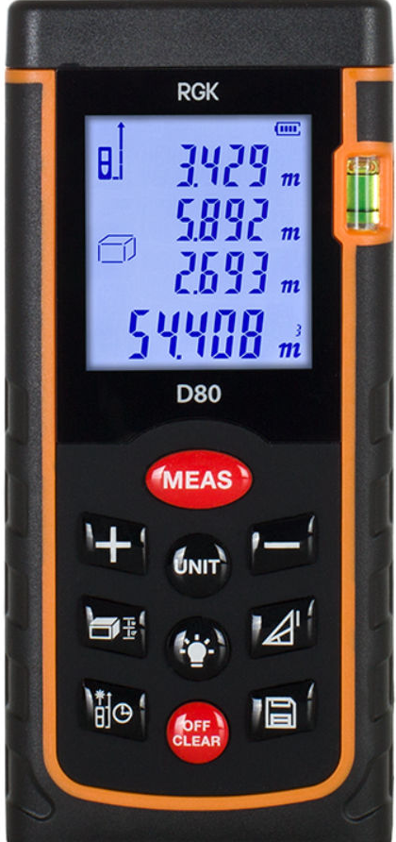

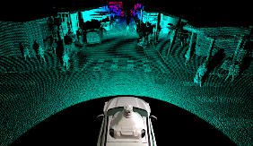
Возможные решения
Лазерный дальномер:
Компьютерное зрение:
Нейросеть
Без нейросети
Система лазерного сканирования (Lidar)

Slide 5
Лазерный дальномер
Общее описание:
Установка на дрон лазерного дальнометра для получения данных о расстоянии с помощью датчика
Плюсы:
+ Более точная информация
+ Высокая скорость определения расстояния
Минусы:
- Повышение стоимости оборудования на один дрон
- Увеличение веса дрона

Slide 6
Компьютерное зрение: нейросеть
Общее описание:
Применение компьютерного зрения, основанного на глубоком обучении (алгоритмы на основе сверточных нейросетей), для анализа изображений и определения расстояний до препятствий.
Плюсы:
+ Возможность определения не только наличия, но и класса объекта
+ Высокая устойчивость к ложным срабатываниям
Минусы:
- Времязатратное обучение
- Требуются значительные вычислительные ресурсы

Slide 7
Компьютерное зрение: без нейросети
Общее описание:
Использование библиотеки компьютерного зрения OpenCV для определения контура объектов и расчёта расстояния по формуле
Плюсы:
+ Требуется меньшая база изображений для обучения
+ Возможность определения не только наличия, но и класса объекта
Минусы:
- Ограниченная точность при плохом освещении
- Зависимость от угла обзора и объёмных объектов

Slide 8
Система лазерного сканирования (Lidar)
Общее описание
Установка на дрон системы лазерного сканирования для получения данных о наличии объекта и расстоянии до него
Плюсы
+ Точность
+ Работает в любых погодных условиях
Минусы
- Высокая стоимость
- Увеличение веса дрона

Slide 9
Наш путь
После анализа наших возможностей и знаний мы пришли к выводу, что наилучшим вариантом будет компьютерное зрение в том или ином виде. В связи с отдаленностью от места проведения соревнований, запросить ресурсы у организаторов довольно проблематично. Следовательно, мы ограничены в доступном оборудовании, потому программная составляющая - единственный выход из ситуации.

Slide 10
Концепт реализации
Создание программы, которая:
- с помощью компьютерного зрения определяет наличие препятствия в зоне видимости, а также расстояние до него;
- использует UART для передачи информации;
- передает данные о препятствии в виде json пакета с максимальным количеством информации.

